Slide 1
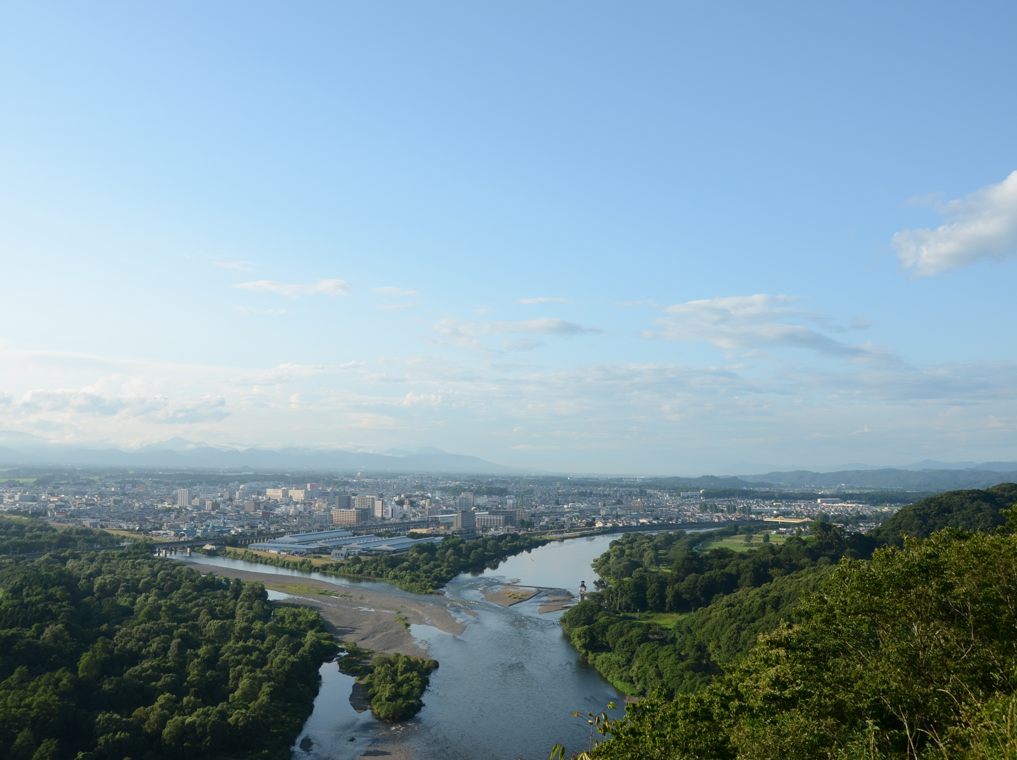
農地利用の最適化の取り組み
岩手県北上市農業委員会
※展勝地の桜並木

Slide 2
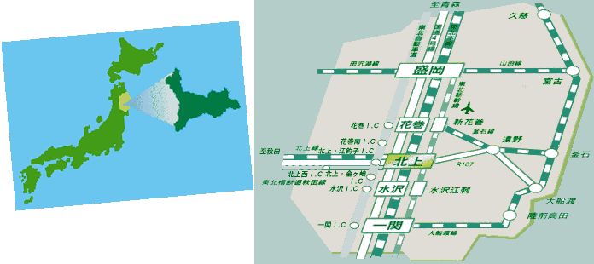
１ はじめに
岩手県北上市の概要
北上市は、平成３年４月１日に３市町村が合併した人口約9万3,400人のまちです。
当市は、岩手県中央に位置し、古くから農業が盛んな地域として歩んできました。また昭和30年代から企業誘致にも力を入れ、現在では、半導体や自動車関連のほか多種多様な企業が立地する東北有数の工業都市としても発展してきています。
当市の農業の現状ですが、総農家数が4,446戸、うち販売農家数が3,304戸となっています。農作物は、水稲が中心となっており、その他にアスパラガス（県内１位）、さといも（県内１位）、小菊（県内２位）などが特産品となっております。また農地の状況ですが、耕地面積は9,170haであり、遊休農地が13.9haとなっています。

Slide 3
２ 北上市農業委員会の組織体制について
農業委員会等に関する法律が一部改正されたことに伴い、平成28年４月１日より、次のような新たな農業委員会組織となりました。
旧農業委員会
新農業委員会
※
・農業委員19人中、女性が６人 （31.6％）
・総会は、毎月行い、農業委員のみ出席
・農地法第４条、第５条に関する現地確認は、農業委員及び担当地区の推進委員が行います。
農業委員
定数36人
（うち女性３人）
※選挙30人、選任3人
農業委員
定数19人
（法定上限19人）
農地利用最適化推進委員
定数30人
（法定上限91人）
【総会】
連携
【農地部会】
18人
【農政部会】
18人

Slide 4
２ 北上市農業委員会の組織体制について
■新体制に至るまでの経緯
平成27年７月～平成28年１月
法改正検討委員会の設置
平成27年９月≪法律公布≫
10月 ・市長部局（農林部）との意見交換会
11月 ・議会（常任委員会）との意見交換会
～12月 ・地区推薦団体、農業団体への説明
・市内農業者への説明（地区説明会）
・行政区長への説明
平成27年12月25日～平成28年１月29日≪農業委員・推進委員の募集≫
平成28年３月≪3月議会にて承認≫
４月 ・農業委員の任命、 推進委員の委嘱
１.目的 農業委員会法の一部改正に伴う内容について検討を行うとともに、今後の北上市農業委員会の
在り方を検討する。
２.委員 13人（会長、職務代理者、役員４名、会長が指名した委員７名）
３.検討内容
農業委員の定数、農地利用最適化推進委員の定数及び地区割、募集及び推薦方法、市民への
制度改正の周知方法、農業委員と推進委員の連携方法等

Slide 5
３．農業委員と農地利用最適化推進委員との連携体制について
■農地利用の最適化の推進を図るためには、農業委員と推進委員の連携が重要であることから、北上市農業委員会では、次のような連携体制を構築しました。
①全体会議
農業委員と農地利用最適化推進委員全員（合計49名）が一同に会して情報交換を行います。 ※年２回
②代表者会議
農業委員の役員（５名）と農地利用最適化推進委員の代表者（６名）による、市全体としての活動について協議を行います。
※年３回～４回
③地区会議
市内を６地区に分け、農業委員と推進委員を６～11名配置し、地区ごとに課題を整理し、地区の活動について協議を行います。 ※年数回

Slide 6
３．農業委員と農地利用最適化推進委員との連携体制について（イメージ図）
全体会議
農業委員
農地利用最適化推進委員
代表者会議
地区会議
（農業委員・農地利用最適化推進委員）
南部
東部
北部
中部
西南
西部

Slide 7
４ 平成28年度の具体的な活動（その１）
①遊休農地の発生防止・解消活動
７月 推進委員による担当地区の現地確認（遊休農地の確認）
推進委員30人が、それぞれ担当地区の農地の現地確認を行い、遊休農地を地図（白図）にマーキン
グし、可視化することで現状を把握しました。
８月 代表者会議（農業委員５名と推進委員代表者６名）
７月に現地確認を行った状況を確認し、農地パトロール（利用状況調査）の方法、遊休農地解消に
向けた取り組みについて検討しました。
９月 農地パトロール
（農業委員と推進委員合同による利用状況の確認）
農業委員、推進委員、農業委員会事務局が、市内全域を計画的にパトロールし、昨年度遊休農地と
判断された農地についての現況及び解消の有無の確認、新たに発生した遊休農地の把握、納税猶予制
度の適用を受けている農地の利用状況の確認及び違反転用の確認等を行いました。
11月～１月 利用意向調査の実施
遊休農地と判断された農地について、今後どのような利用をするのかについて調査を行います。

Slide 8
４ 平成28年度の具体的な活動（その２）
② 担い手への農地集積・集約化の推進活動
農業委員及び推進委員は、担い手への農地の集積・集約化を図るため、市農林部と農業委員会が連携を図るとともに、出し手と受け手の情報を共有し、検討を進めながら、農地中間管理事業を活用した出し手と受け手のマッチングを行います。
①出し手・受け手の情報収集と整理
②受け手と集積の検討
③マッチング
④集積計画
市農林部と農地コーディネーター等からの情報収集
【地区会議】
担い手等の情報確認と交渉方法等の検討
地域の担い手への打診・交渉
農用地利用集積計画の作成（農地中間管理事業）

Slide 9
４ 平成28年度の具体的な活動（その３）
③その他の活動（農業委員及び推進委員）
・農地の売買、貸借、転用、新規参入等の相談・アドバイス
・地域農業マスタープラン（人・農地プラン）の見直し会議へ
の参加
・農地等の利用の最適化に関する指針の策定
・農業者との意見交換会への参加
・農業関係団体等の会議への参加
・研修会への参加 など

Slide 10
５ 最後に・・・・
今年４月から、農業委員会は、農業委員が公選制から市長の任命制となり、また新たに農地利用最適化推進委員が設けられ、農地利用の最適化の推進業務が義務化されました。現在、新たな連携体制のもと農業委員と推進委員が連携を図りながら取り組んでおりますが、次のような課題が生じています。
１ 課題
①北上市農業委員会は、農業委員19名中１期目（新人）が10名、２期目が４名と
なっており経験年数の少ない委員が全体の７割であること、また推進委員も30
名中ほとんどが、農業委員の経験者でないことから、農地利用の最適化に向け
た活動や、農地法等の専門的な知識の理解に時間がかかること。
②現場活動を行う推進委員の活動に個人差があること。
③市民や農業者が、農業委員や推進委員の活動について知らない人が多いこと。
など・・・・
２ 課題を解決するためには・・・・
代表者会議と地区会議の機能強化、定期的な研修会の実施、広報や市ホームページ等を活用した市民への積極的なＰＲ
北上市農業委員会では、農業委員と農地利用最適化推進委員が連携して取り組む体制を構築しましたが、この体制が効率的に機能し、農地利用の最適化の推進に向けて、指針に沿った成果を達成するためには、
時間をかけてひとつひとつ課題をクリアしていかなければならないと考えています。

